Slide 1
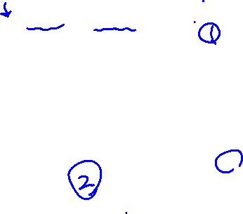
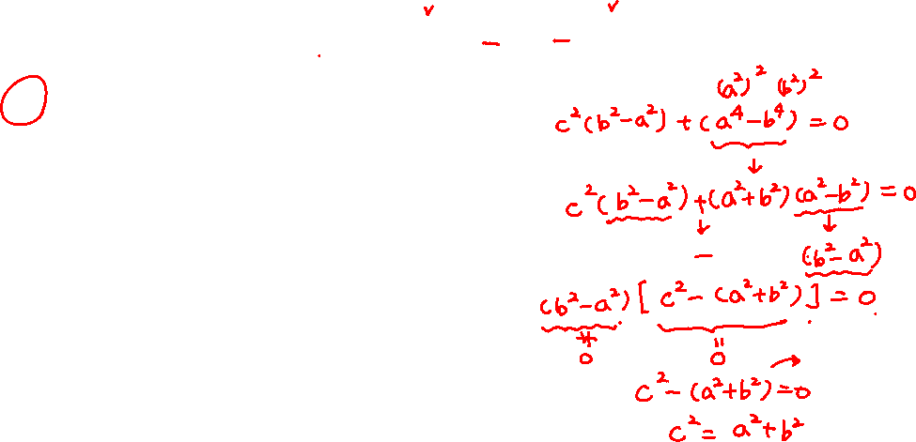

判斷三角形形狀
若 ΔABC 的三邊長分別為 a、b、c，其中 a ≠ b，滿足 a⁴ + b²c² – a²c² – b⁴ = 0，則 ΔABC 的形狀為下列何者?
(A) 銳角三角形 (B) 直角三角形 (C) 鈍角三角形 (D) 等腰三角形
學生練習
已知 ΔABC 的三邊長為 x、y、z，其中 x ≠ y，且滿足 x³ + xy² – xz² – x²y + yz² – y³ = 0，則 ΔABC 的形狀為下列何者?
(A) 銳角三角形 (B) 直角三角形 (C) 鈍角三角形 (D) 等腰三角形
解答： (B)
Notes:
來看這一題，若三角形的三邊長分別為 a、b、c 其中 a 和 b 不等長，
且滿足 這個方程式，則三角形的形狀是下列何者呢?
題目要求我們判斷形狀，
大概只能從題目提到的 a、b、c 三個邊長的關係來判斷，
看到方程式等號右邊是 0，
又要找左邊式子中 a、b、c 的關係，
立刻就要想到如果能分解成 括號相乘等於 0，
就會得到有其中一個括號會是 0。
所以現在就來將等號左邊因式分解，
觀察式子，可以發現中間兩項都有 c 平方，
將他提出的話，就會看到 c 平方乘以 (b^2 – a^2)，
而前後項是 a^4 – b^4，馬上就可以想到是 a 2 次再 2 次 減 b 的 2 次再 2 次，
也就是乘法公式的形式，可以寫成 (a^2 + b^2)(a^2 – b^2)，
這時觀察到，這個 b^2 – a^2 和 a^2 – b^2 就只是差一個負號，
所以可以變成 (a^2 + b^2)(a^2 - b^2) 減掉 c^2 (a^2 – b^2)
前後都有 (a^2 – b^2) 再提出去，
會得到 (a^2 – b^2)(a^2 + b^2 – c^2) = 0，
因為 a 不等於 b，這個不會是 0，那麼就只有可能 a^2 + b^2 – c^2 = 0，
也就得到 a^2 + b^2 = c^2 ，同學應該很熟悉，這就是畢氏定理的形式，
所以這是直角三角形。
來快速的整理一下剛剛的解題關鍵，
這類題目，觀察到多個未知數的式子等於 0，
通常是將它因式分解，目標就是要作成括號相乘等於 0。
而因式分解的技巧，
一開始的中間兩項一組、前後兩項一組，
是因為要製造出後面會有公因式 a^2 減 b^2 可以提出，
這種分組的技巧，同學多練習就會熟練了。
而中間有一些類似這種變號的小細節，就請同學要記起來，不要粗心喔~
學生練習題是類似的題目，請同學自己作吧~

